Slide 1

Mestrado Integrado em Engenharia Química (MIEQ)
Luís Miguel Madeira (Diretor de Curso)
Porto, 13 de julho de 2019

Slide 2
Sumário
Engenharia Química
O que é a engenharia química?
O que faz um engenheiro químico? Onde trabalha?
Que produtos ajudamos a produzir? Em que tipos de indústrias?
O futuro da Engenharia Química…
O Mestrado Integrado em Engenharia Química
Estrutura
Ramos
Acreditação e avaliação
Ligação à atividade industrial
Ingressos
Internacionalização
Empregabilidade
O Departamento de Engenharia Química
Rankings

Slide 3

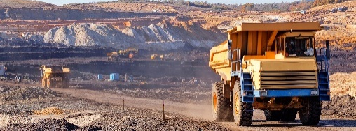
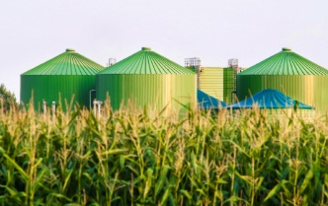
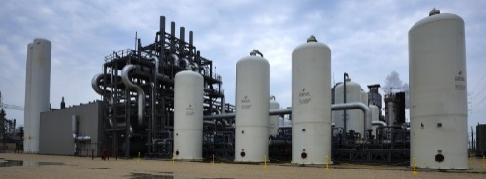

Engenharia Química – O que é?
É a área de estudo que envolve os processos de conversão de recursos em produtos de valor acrescentado. Numa palavra “TRANSFORMAÇÃO”!
Combustíveis
Fertilizantes e Pesticidas
Papel e Celulose
Borrachas e Plásticos
Corantes, Tintas e Vernizes
Cola e Adesivos
Medicamentos
Detergentes
Fibras Sintéticas
Cosméticos
Etc…
PETRÓLEO
MINÉRIOS
ENGENHARIA QUÍMICA
BIOMASSA
AR
ÁGUA

Slide 4

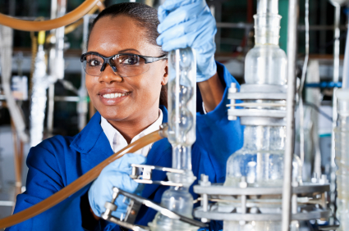
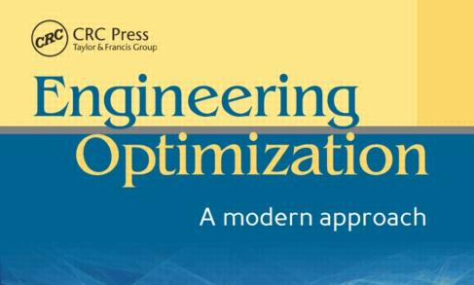
O que faz um Engenheiro Químico?
3 grandes áreas de Atividade:
Projeto
Operação
Otimização

Slide 5
O que faz um Engenheiro Químico?
Projeto
Operação
Diagrama de processo
Especificações de Equipamentos
Dimensão e capacidade
Materiais de construção
Planeamento de produção
Supervisão
Solução de problemas
Controlo de qualidade
Otimização energética
Conservação de matérias primas
Controlo ambiental
Controlo do processo
Otimização
O que faz um Engenheiro Químico?

Slide 6
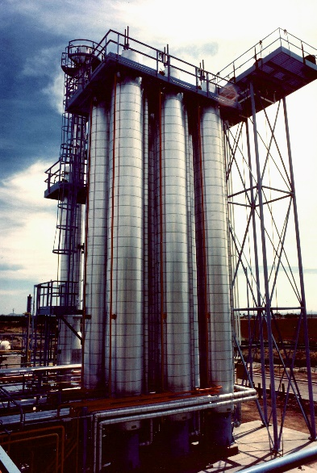
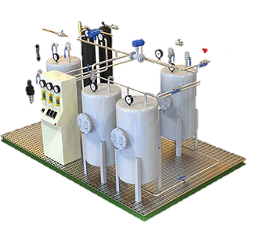
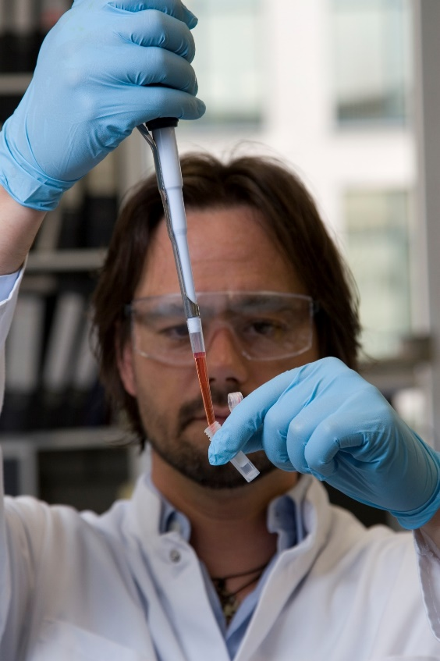
Engenharia Química – O que faz?
Instalação Piloto
Laboratório
Projeto
Construção
Teste/Operação
Escala
industrial
Químico
Engenheiro químico
10 gramas
100 ton/h

Slide 7
Onde trabalha?
No projeto, nas fábricas, na produção
Em laboratórios, análises, testes..., monitorização da produção, controlo de qualidade
Em instituições de ensino, de investigação e/ou desenvolvimento
Em cargos de gestão industrial e administração
Em atividades técnico-comerciais
Em gabinetes de consultoria
Etc., etc., …

Slide 8
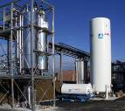
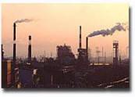
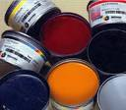

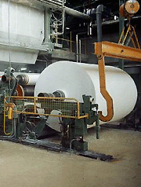
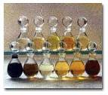
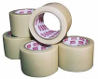
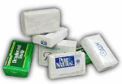

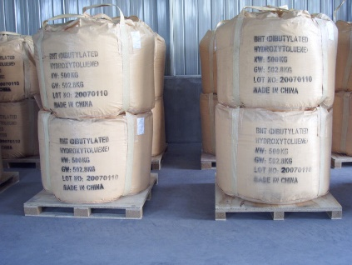

Engenharia Química - que produtos ajudamos a produzir? Em que tipos de indústrias?
Produtos químicos
inorgânicos
Refinação de
petróleos
Tintas e vernizes
Indústria
farmacêutica
Óleos essenciais
Colas e adesivos
Sabões e detergentes
Indústria da
celulose e papel
Indústria alimentar
Produtos
Químicos orgânicos
Adubos

Slide 9
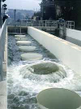

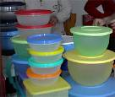
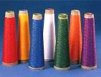

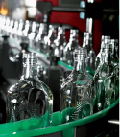
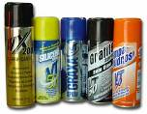
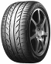
Engenharia Química - que produtos ajudamos a produzir? Em que tipos de indústrias?
Agroquímicos
Plásticos e
resinas sintéticas
Fibras sintéticas
e artificiais
Indústria do
ambiente
Óleos e gorduras
não alimentares
Elastómeros
e borrachas
Indústria
do vidro
Energia

Slide 10
Engenharia Química – o futuro da engenharia química*
Bioprodutos e Bioprocessos
Energias Renováveis
Novos Materiais
Simulação Molecular
Nanotecnologia
Desenvolvimento Sustentável
* Adapted from: Arvind Varma (Purdue University) and Ignacio E. Grossmann (Carnegie Mellon University), AIChE Journal, 2014, vol. 60, No. 11.

Slide 11
Mestrado Integrado em Engenharia Química: Estrutura
Outras ciências e disciplinas específicas:
Fenómenos de Transporte
Termodinâmica
Ciências de Materiais
Mecânica de Fluidos
Engenharia de Reações
Processos de Separação
Estratégia e controlo de processos
Economia e Empreendedorismo
Gestão Industrial
…
Biologia
Física
Química
Outras Ciências
Matemática

Slide 12
Mestrado Integrado em Engenharia Química: Estrutura
Licenciatura
(3 anos)
1º, 2º e 3º Ano
4º Ano, 5º Ano
Mestrado Integrado
(5 anos)
Três percursos (ramos) opcionais
Processos e Produto
Energia e Ambiente
Biotecnologia
Diploma de Mestrado Integrado em
Engenharia Química

Slide 13
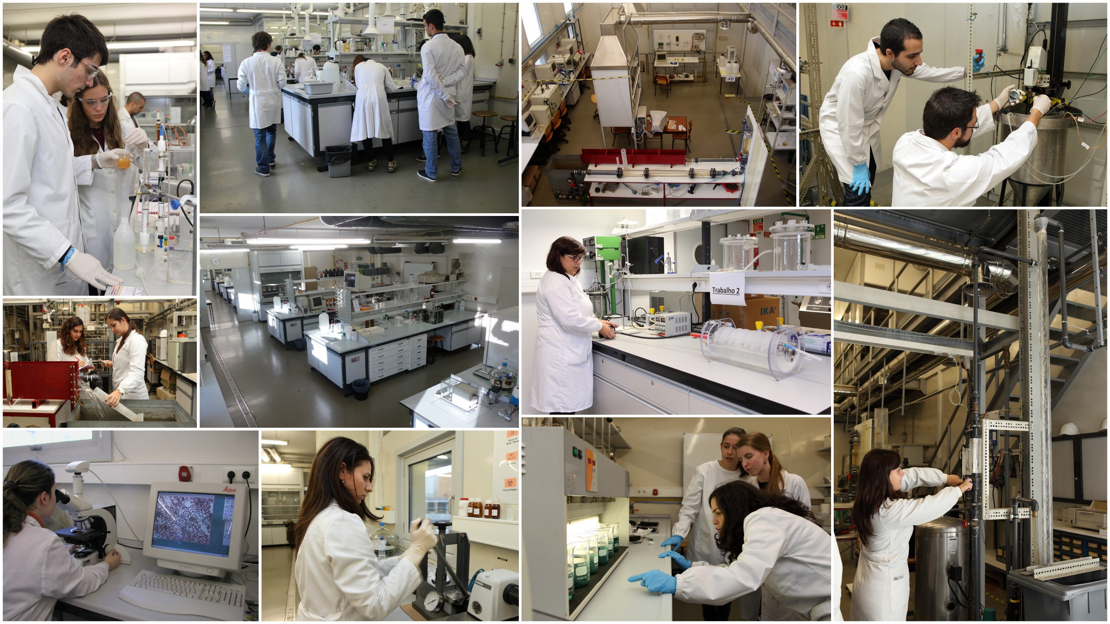
MIEQ – Forte Componente Laboratorial

Slide 14
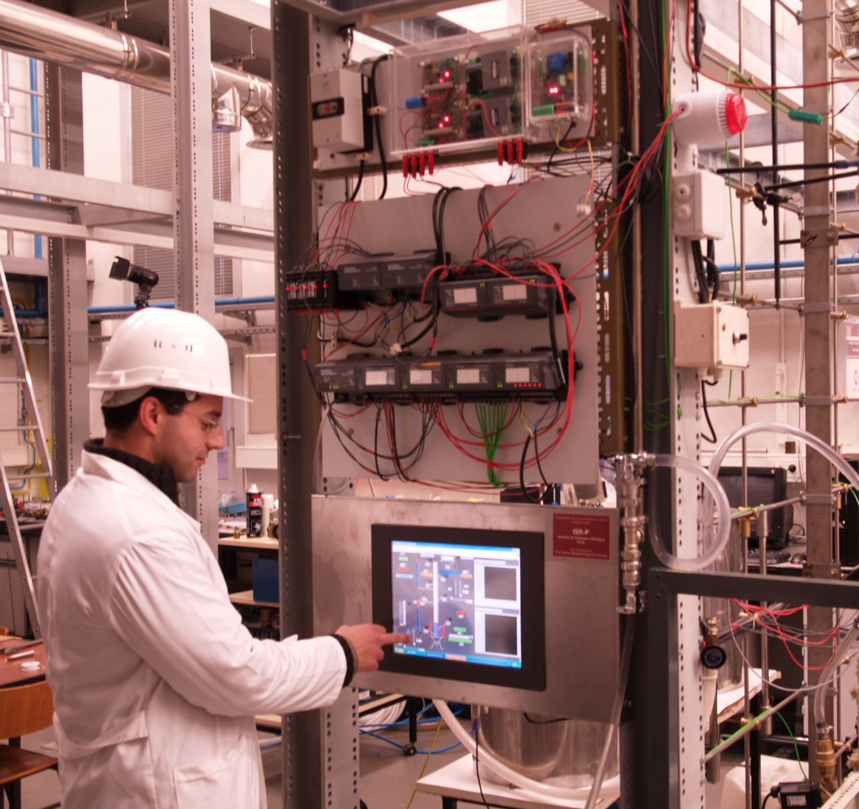
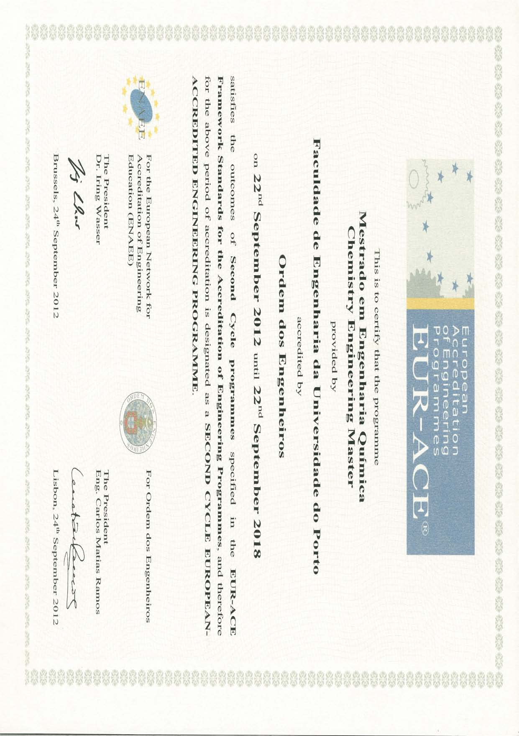

ENGENHARIA COM MARCA DE QUALIDADE

Slide 15
Mestrado Integrado em Engenharia Química: Ingressos
Comparação entre cursos Congéneres
Escolhido pelos melhores estudantes de EQ no país…

Slide 16
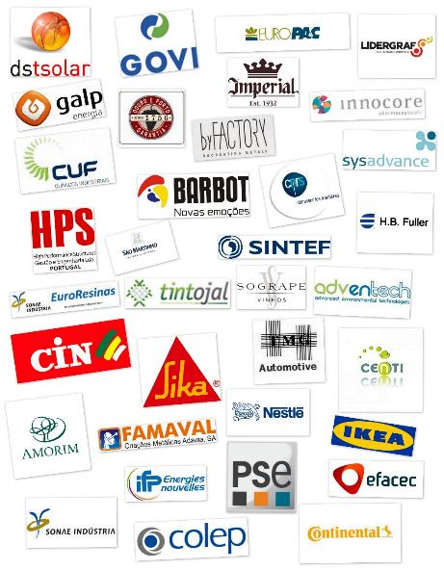


Mestrado Integrado em Engenharia Química: Ligação à atividade industrial
Desde 1996 que o DEQ/MIEQ tem vindo a estabelecer colaborações com várias empresas para a formação dos seus estudantes, no país (DAE) e no estrangeiro (DIE – Erasmus Estágios).

Slide 17
Dissertações
5º ano – 1º / 2º semestre
Dissertação
Novos tópicos relevantes para a sociedade
Ambiente Empresarial
Mobilidade
Ambiente Académico
Desenvolvida em ambiente empresarial em Portugal
(~60%)
Desenvolvida fora do país, em empresas ou universidades, ou em outras universidades portuguesas no âmbito de programas de mobilidade
(~20%)
Desenvolvida em ambiente académico (Unidades I&D no DEQ/FEUP)
(~20%)

Slide 18
Dissertações em ambiente empresarial
487 Dissertações em empresas nacionais em 12 anos (~ 40 por ano)
Academic year |  | No. of thesis
2007/2008 |  | 54
2008/2009 |  | 45
2009/2010 |  | 31
2010/2011 |  | 20
2011/2012 |  | 27
2012/2013 |  | 34
2013/2014 |  | 36
2014/2015 |  | 31
2015/2016 |  | 44
2016/2017 |  | 49
2017/2018 |  | 63
2018/2019 |  | 53

Slide 19
Mestrado Integrado em Engenharia Química: Internacionalização
Estudar no estrangeiro?
Europa? América?
Programas de Mobilidade
ERASMUS
Alemanha
Dinamarca
Espanha
Finlândia
França
Suécia
Grécia
Holanda
Polónia
República Checa
Turquia
PROGRAMAS EUA
University of Maryland - Baltimore County
MOBILE
Instituições Congéneres do Brasil
Outros países da América Latina
Timor

Slide 20
Mestrado Integrado em Engenharia Química: Internacionalização
Nº de Estudantes ‘out’ por empresa

Slide 21
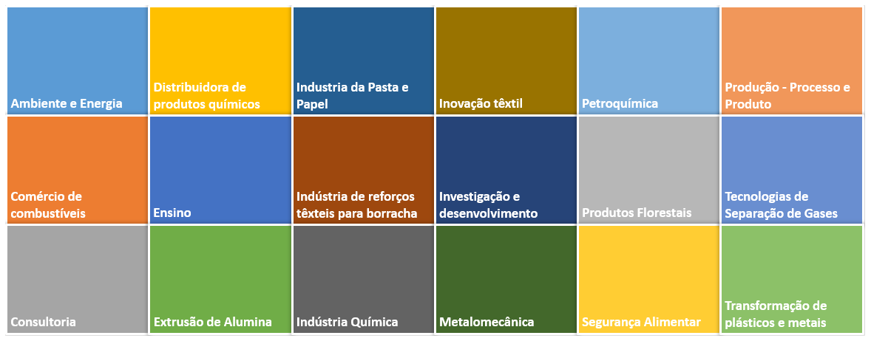
Mestrado Integrado em Engenharia Química: Empregabilidade
EMPREGABILIDADE MIEQ: DIPLOMADOS 2010 a 2016 FEUP/DCOOP – “Observatório do Emprego”
Um curso de banda larga!
Percentagem de recém-diplomados do curso não desempregados: ~95%
(fonte: DGES - http://infocursos.mec.pt/dges.asp?code=1105&codc=9461 - dados de 2016, considerados os diplomados entre 2012/13 e 2015/16.)

Slide 22
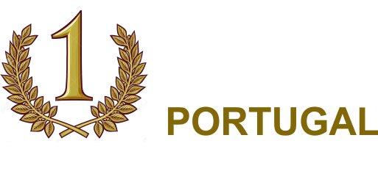
Departamento de Engenharia Química: Ranking 2019 (Área da Engenharia Química)
ARWU – Academic Ranking World Universities
NTU – National Taiwan University
QS - World University Ranking
WORLD
EUROPE
NATIONAL
51-75
7-13
1
89
16
1
51-100
15-28
1

Slide 23
MIEQ - Pontos fortes
Integrado no melhor departamento de engenharia química nacional (nº1 nacional nos rankings NTU, QOS e ARWU na área de Engenharia Química)
Empregabilidade elevada e integração no mercado de trabalho promovida por projetos de fim de curso em empresas
Intercâmbio de estudo em universidades, empresas e centros de I&D internacionais reconhecidos na área da Engenharia Química
Corpo docente qualificado (todo com PhD) e integrado maioritariamente em unidades de investigação de excelência

Slide 24
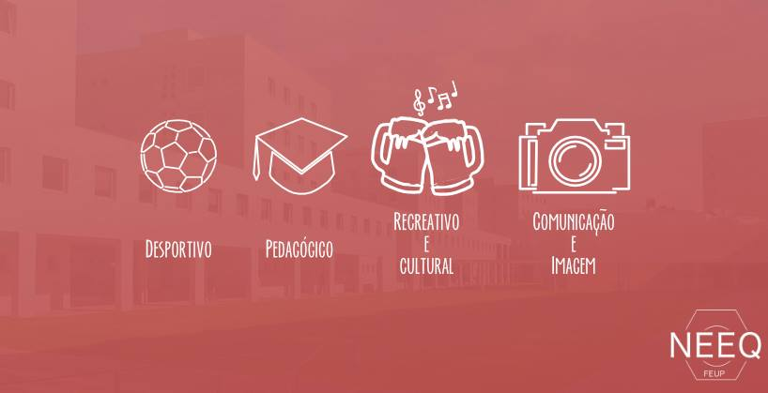
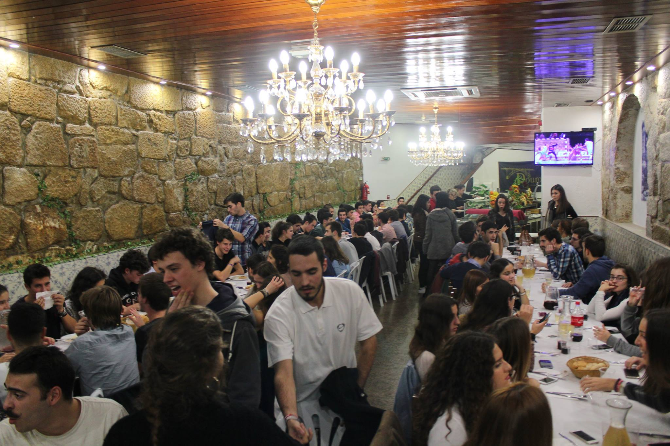
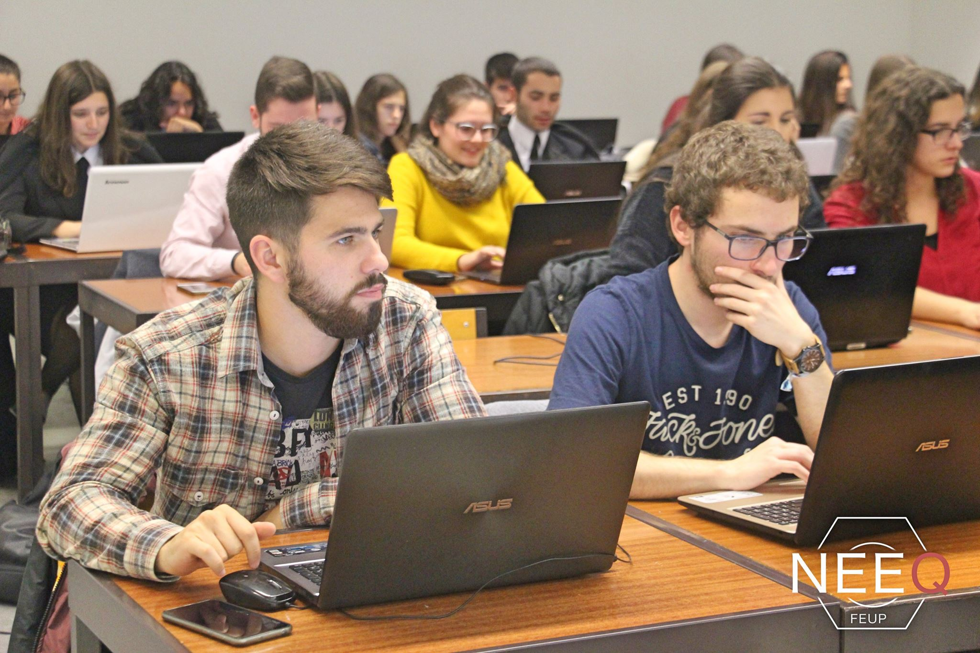
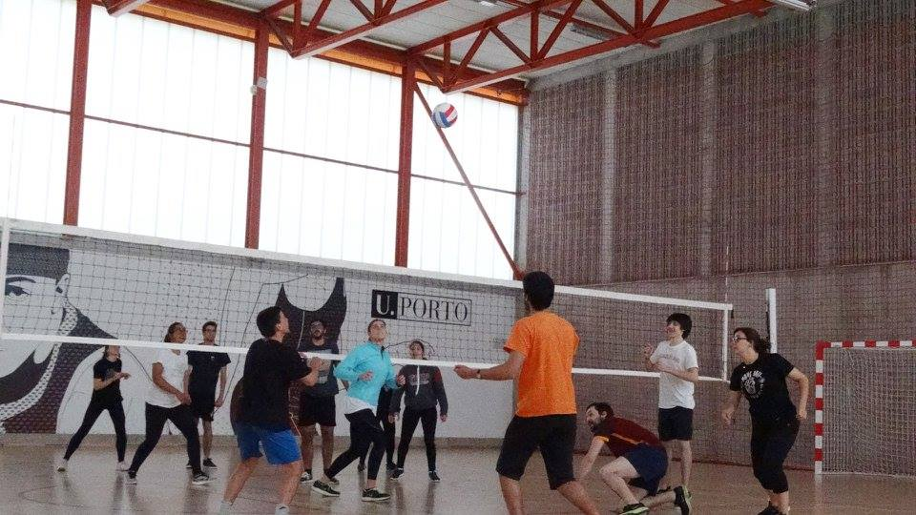
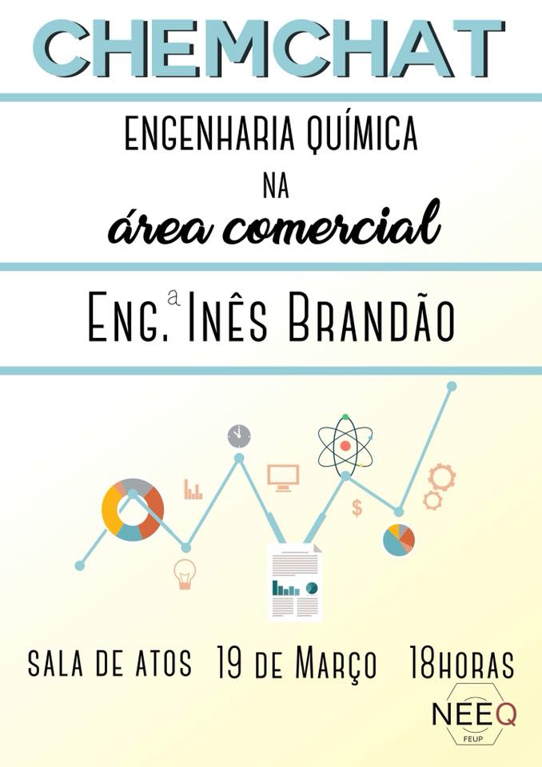


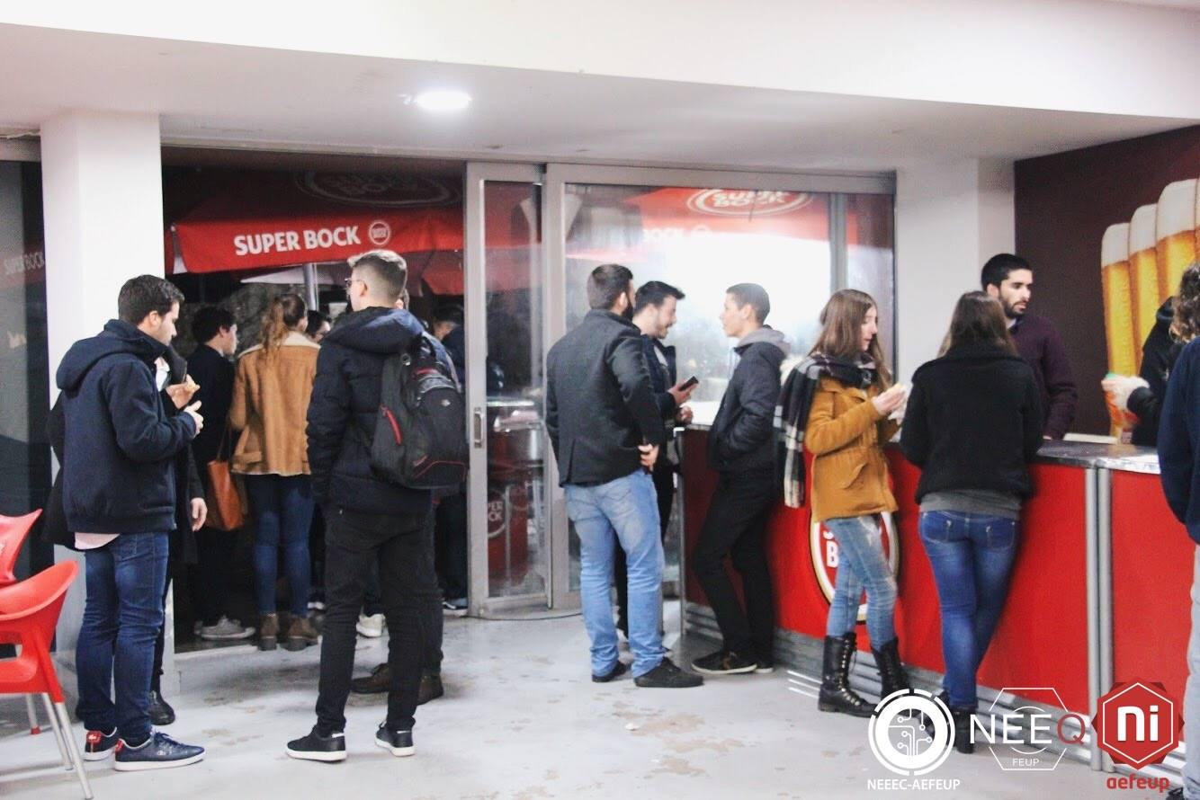
Núcleo de Estudantes de Engenharia Química
O Núcleo de Estudantes de Engenharia Química da Faculdade de Engenharia da Universidade do Porto (NEEQ-FEUP) tem como principal objetivo apoiar os estudantes do MIEQ tanto no seu percurso académico como na preparação para a vida profissional, organizando para isso diversas atividades nas áreas pedagógica, desportiva, recreativa e cultural.

Slide 25

Mestrado Integrado em Engenharia Química: Testemunhos
“
No que toca à escolha do curso de ensino superior a seguir posso dizer que não foi uma decisão fácil. Nunca tive a certeza do que queria e a decisão de entrar no curso de Engenharia Química deu-se quando, após alguma pesquisa, me apercebi da sua versatilidade e quantidade de saídas profissionais diferentes, o que me permitia manter o meu futuro “em aberto”. Após a escolha do curso, veio a escolha da faculdade. A FEUP foi a minha 1ª opção: não só era uma das faculdades de Engenharia mais bem colocadas no ranking, mas tinha também 3 ramos de Mestrado bastante interessantes. A decisão foi então tomada.
“
Rafaela Pereira, Estudante
Mestrado Integrado em Engenharia Química
Em: Testemunhos estudantes da FEUP, https://sigarra.up.pt/feup/pt/web_base.gera_pagina?p_pagina=21463

Slide 26
Obrigado pela vossa atenção!
mmadeira@fe.up.pt

Slide 27
Mestrado Integrado em Engenharia Química: Estrutura Futura
ATUAL: 3 ramos
Futuro: 4 especializações
Processo e Produto
Processo e Produto
Energia
Energia e Ambiente
Ambiente
Biotecnologia
Biotecnologia

Slide 28
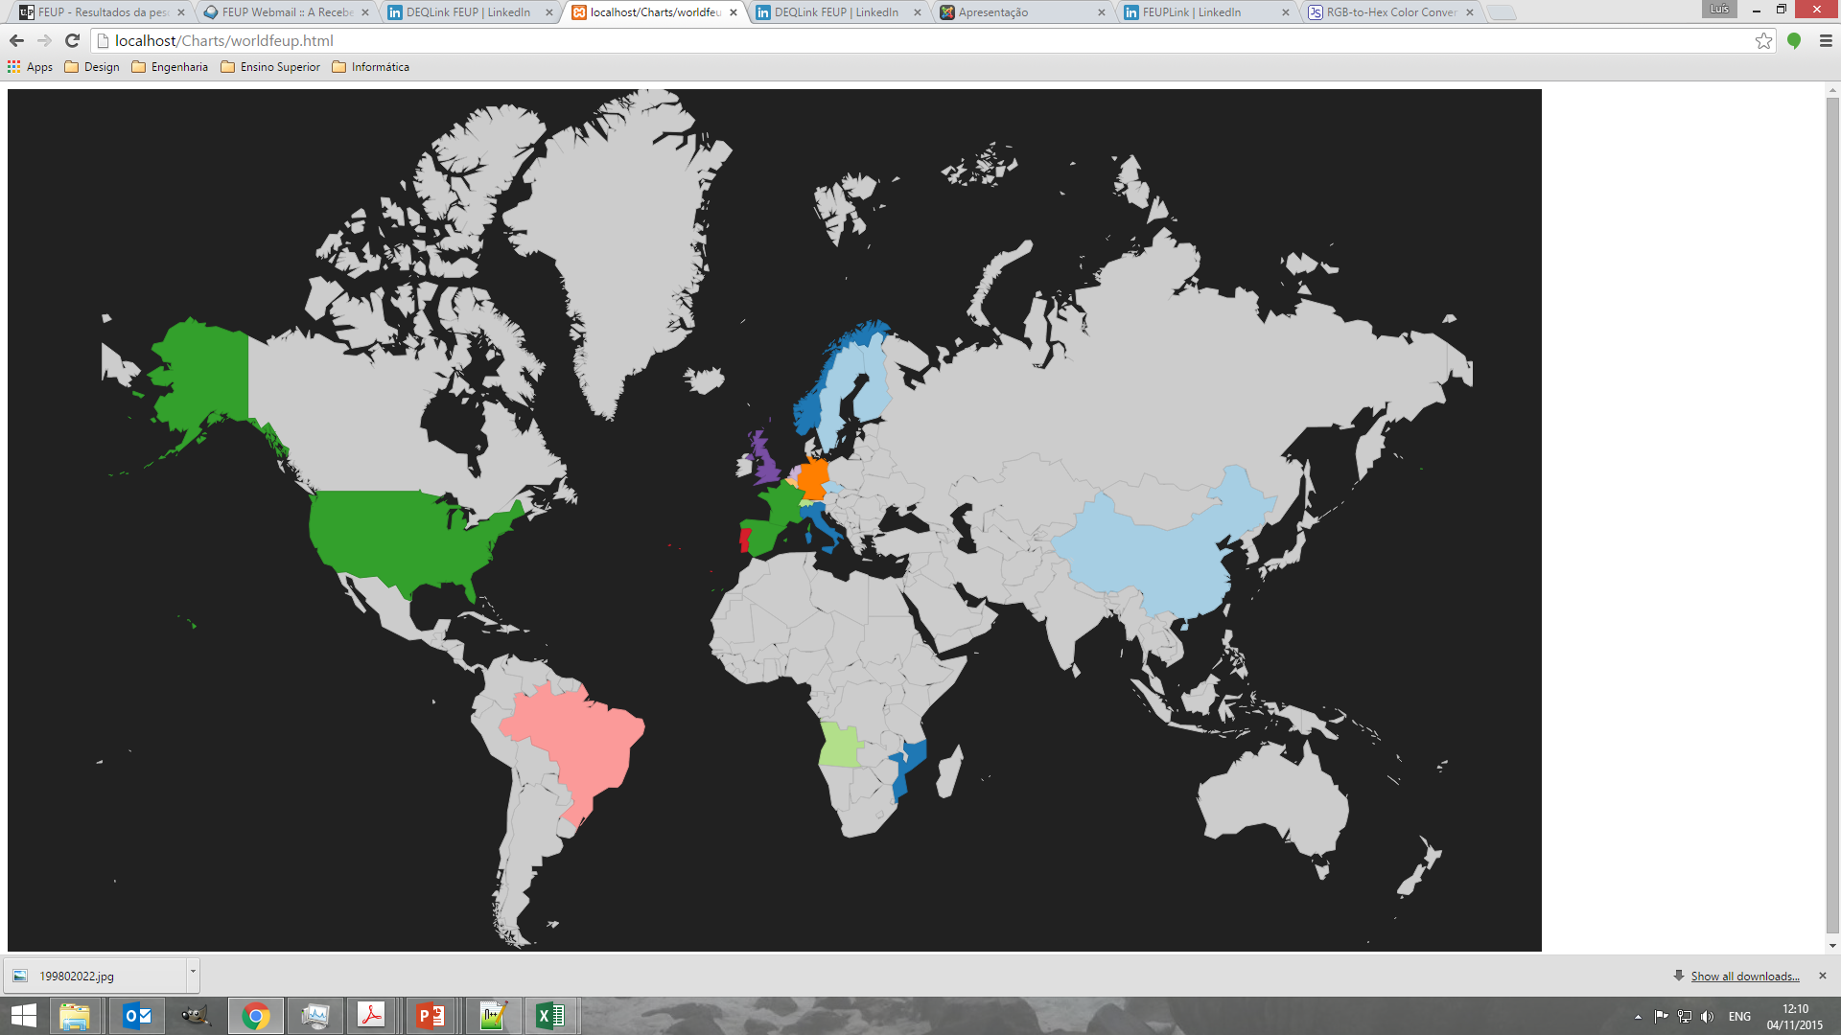
502 alumni Engenharia Química FEUP identificados no Linkedin
474 membros no DEQ Link FEUP
WORLD
Country | #
China | 1
Czech Republic
Finland
Sweden
Italy | 2
Mozambique
Norway
Angola | 4
Switzerland
Brazil | 5
France | 7
Spain
USA
Belgium | 11
Germany | 12
The Netherlands | 14
United Kingdom | 21
Portugal | 372
Dados obtidos através do grupo de ex-estudantes de engenharia química no Linkedin (nov. 2015)

Slide 29
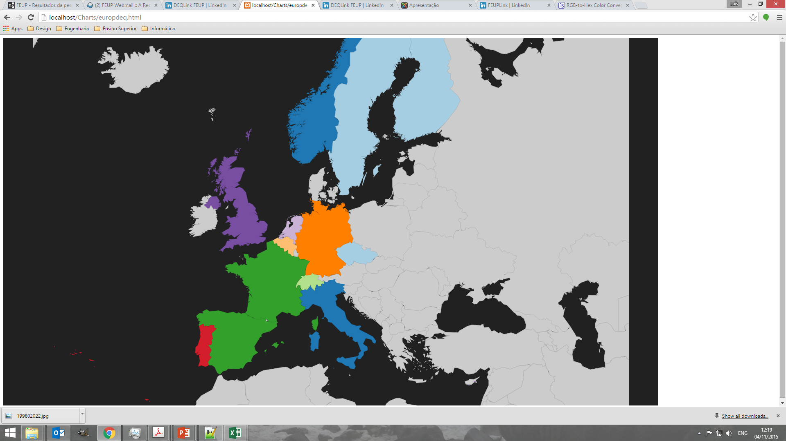
455 alumni Engenharia Química FEUP na Europa
Country | #
Czech Republic | 1
Finland
Sweden
Italy | 2
Norway
Switzerland | 4
France | 7
Spain
Belgium | 11
Germany | 12
The Netherlands | 14
United Kingdom | 21
Portugal | 372
455
Dados obtidos através do grupo de ex-estudantes de engenharia química no Linkedin (nov. 2015)

Slide 30
Mestrado Integrado em Engenharia Química: Acreditação e Avaliação
O Mestrado Integrado em Engenharia Química foi distinguido com a marca de qualidade internacional EUR-ACE. Esta Marca de Qualidade é atribuída segundo critérios definidos pela associação ENAEE - European Network for Accreditation of Engineering Education, e consagra uma referência Europeia para qualidade da formação em Engenharia.
Destina-se também a promover a mobilidade no mercado de trabalho Europeu: um Curso ao qual tenha sido atribuída a Marca de Qualidade EUR-ACE será automaticamente reconhecido em todos os países da União Europeia.

Slide 31
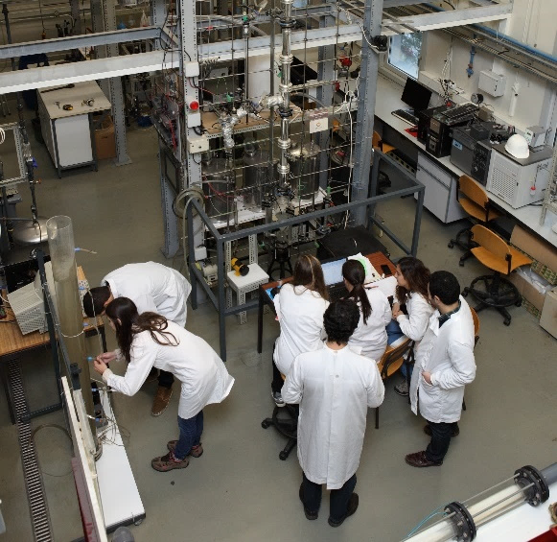
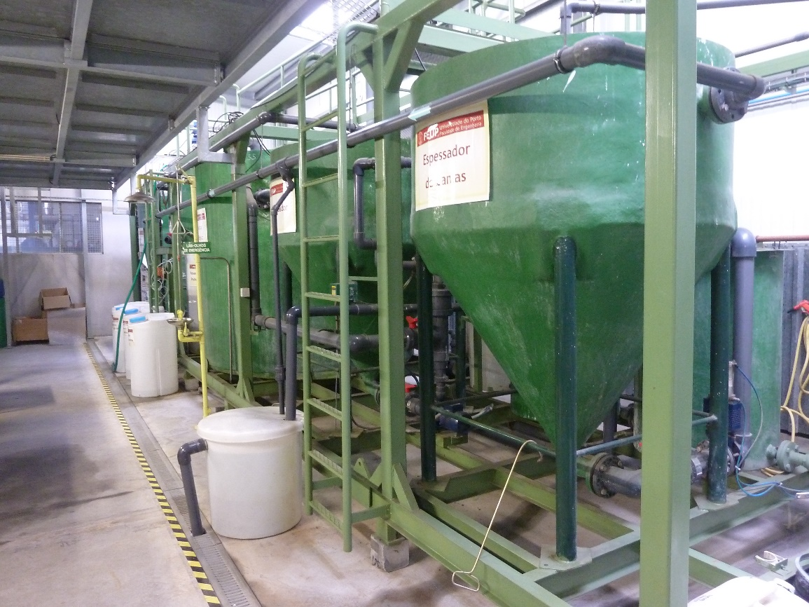
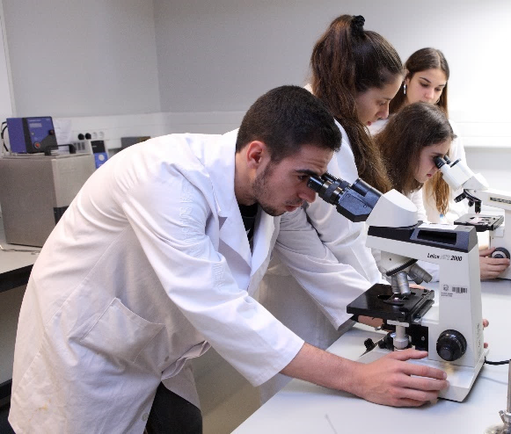
Mestrado Integrado em Engenharia Química: Estrutura
Processos e Produto: formação mais próxima da Engenharia Química tradicional. Nesta via de ensino, são privilegiadas as áreas de conceção e projeto e de desenvolvimento e otimização que conduzem à produção em grande escala de produtos químicos com que lidamos quotidianamente.
Energia e Ambiente: acompanhando a crescente preocupação com o meio ambiente e com a escassez de recurso energéticos, este ramo procura dotar os estudantes de competências profissionais que permitam a aplicação de abordagens ambientais e energéticas corretas. Estas abordagens passam sobretudo pelo desenvolvimento de tecnologias mais limpas, pela minimização de consumo de recursos naturais, pela otimização energética e pela utilização de energias e matérias-primas renováveis.
Biotecnologia: este ramo permite que o estudante complemente a formação em Engenharia Química com competências específicas em vários domínios da Biotecnologia. Esta formação está essencialmente dirigida para as indústrias alimentar, farmacêutica e de valorização de produtos naturais.

Slide 32
Mestrado Integrado em Engenharia Química: Ingressos

Slide 33
Mestrado Integrado em Engenharia Química: Ingressos
Escolhido pelos melhores estudantes de EQ no país…
Comparação entre cursos Congéneres: Ingressos 2017/18

Slide 34
Mestrado Integrado em Engenharia Química: Ingressos
Comparação entre cursos Congéneres
Escolhido pelos melhores estudantes de EQ no país…

Slide 35
Mestrado Integrado em Engenharia Química: Empregabilidade 2010 a 2017
Fonte: Estudo realizado pela Divisão de Cooperação, no âmbito do projeto “Observatório do Emprego”.
Universo: 412 graduados entre 2009/10 e 2016/17
Taxa de Resposta: 80% (tamanho da amostra: 330)
Data do inquérito: Cerca de 1 ano depois da graduação
 | 2009/10 | 2010/11 | 2011/12 | 2012/13 | 2013/14 | 2014/15 | 2015/16 | 2016/17
TOTAL Diplomados | 57 | 51 | N.D. | 52 | 53 | 60 | 66 | 73
% Respostas ao inquérito | 86 | 65 | N.D. | 81 | 83 | 85 | 85 | 77
* Inclui estudantes que se mantiveram na empresa onde efetuaram a dissertação
Cerca de 75% dos diplomados do MIEQ obtiveram emprego em menos de 6 meses (80% em menos de 1 ano…)

